Slide 1
Виртуальная экскурсия по Досатуйской средней общеобразовательной школе

Slide 2
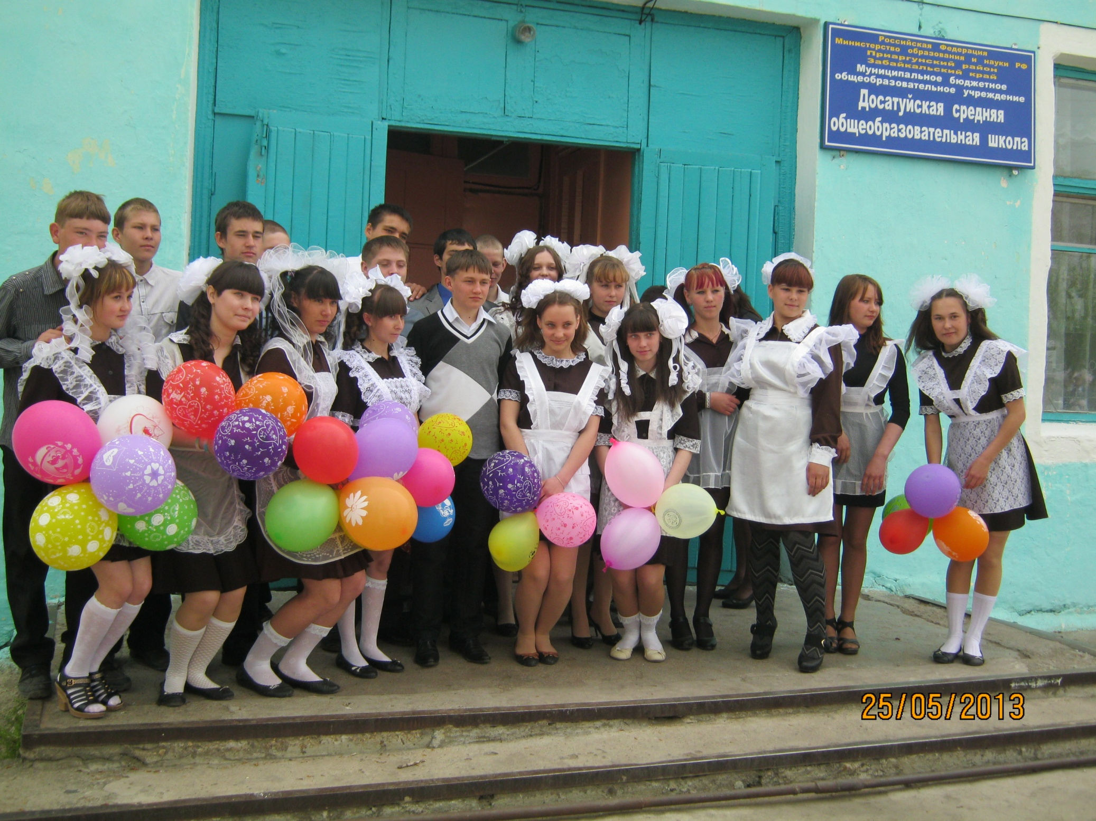

Slide 5
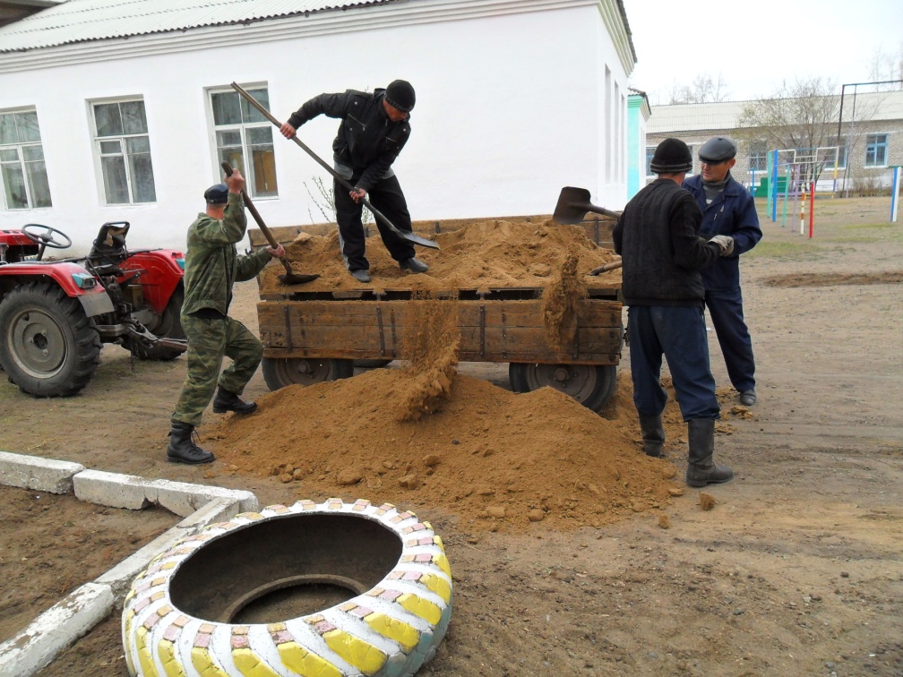
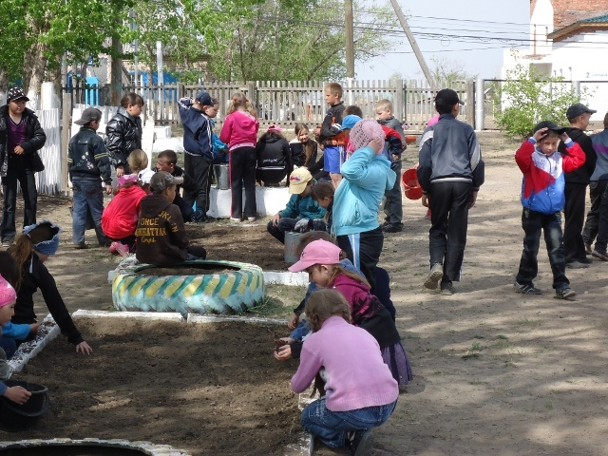
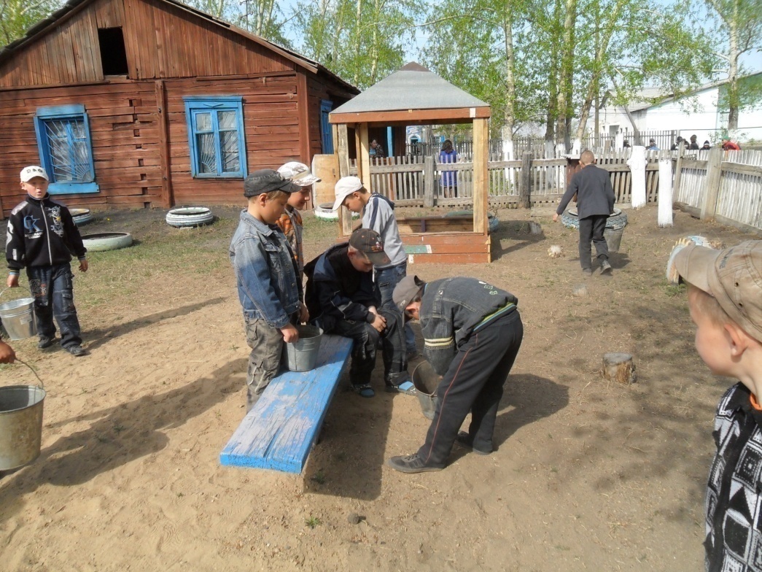
Проект
«Благоустроим нашу школу»

Slide 6
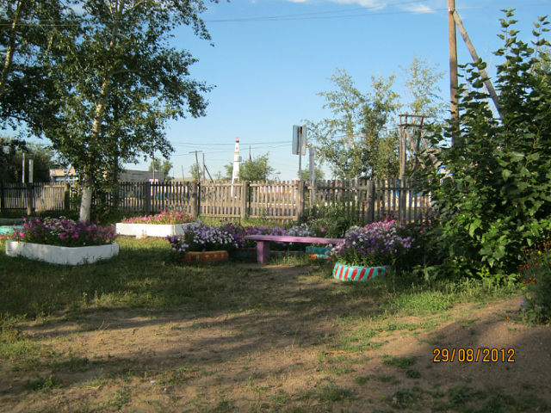

Slide 11
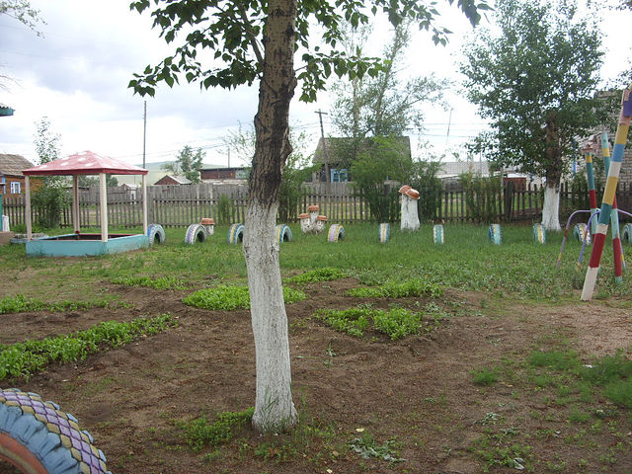

Slide 12
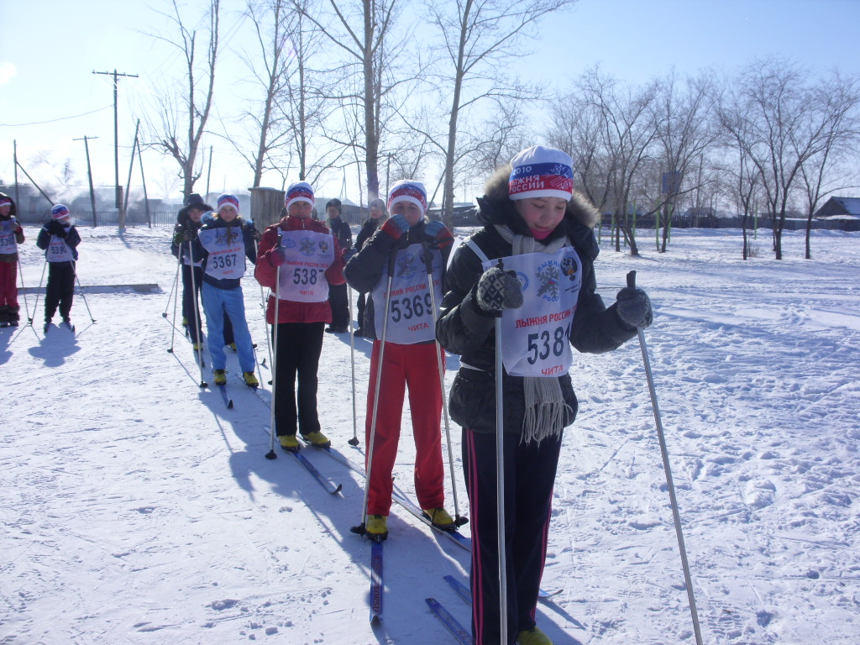
Проект «Где лежит путь к здоровью?»

Slide 13
Гимнастический городок

Slide 14
Спортивная площадка школы №2

Slide 15
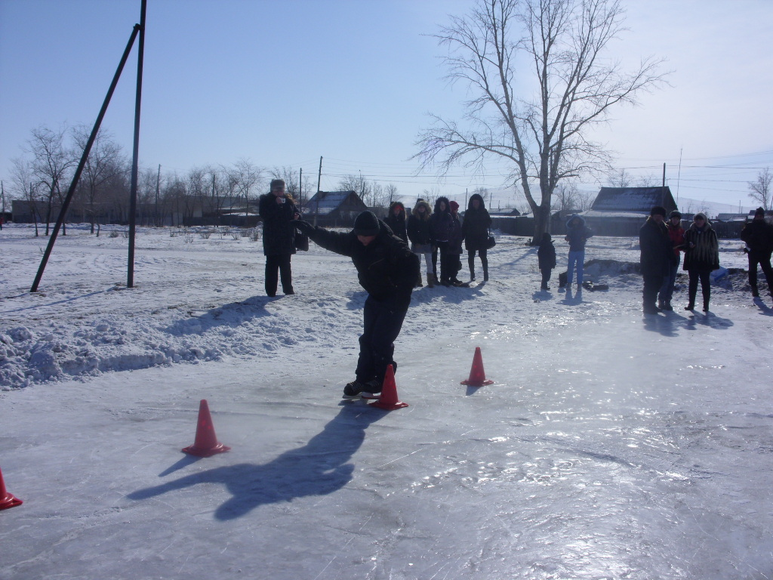
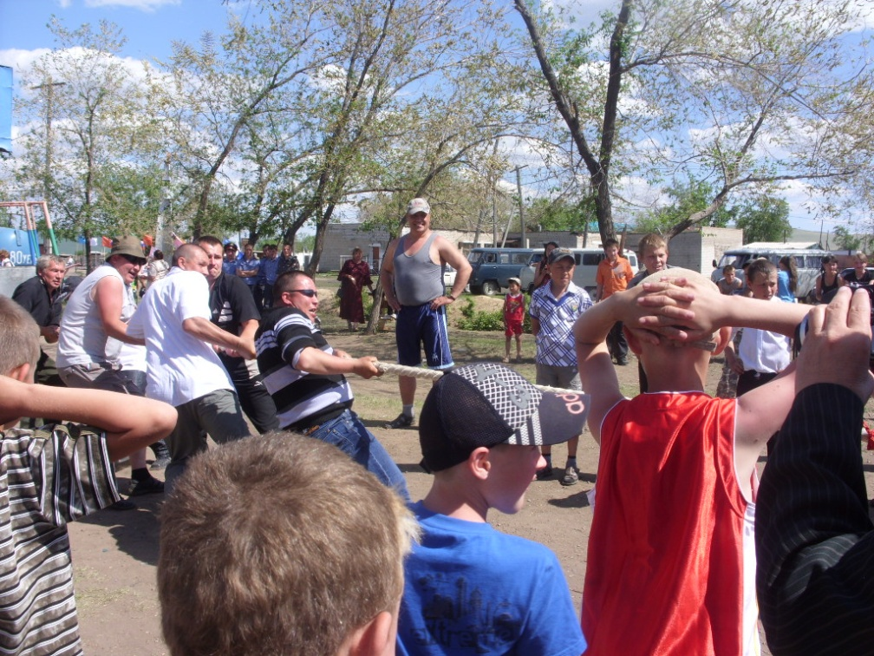
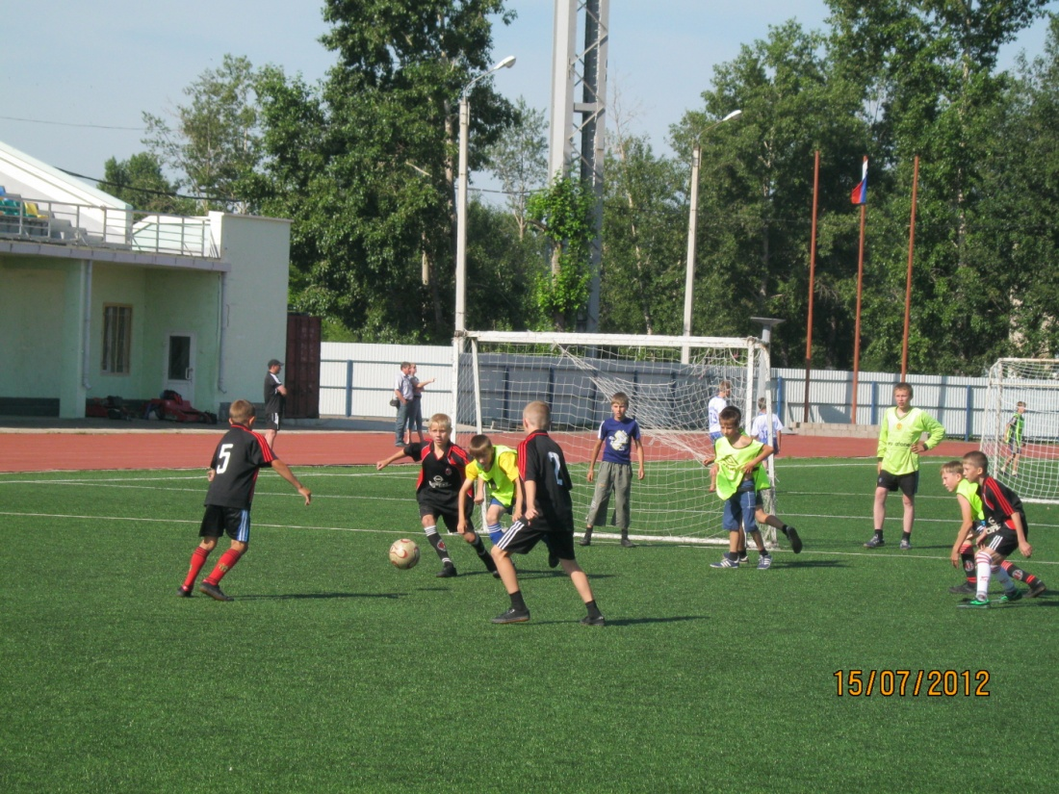

Slide 16
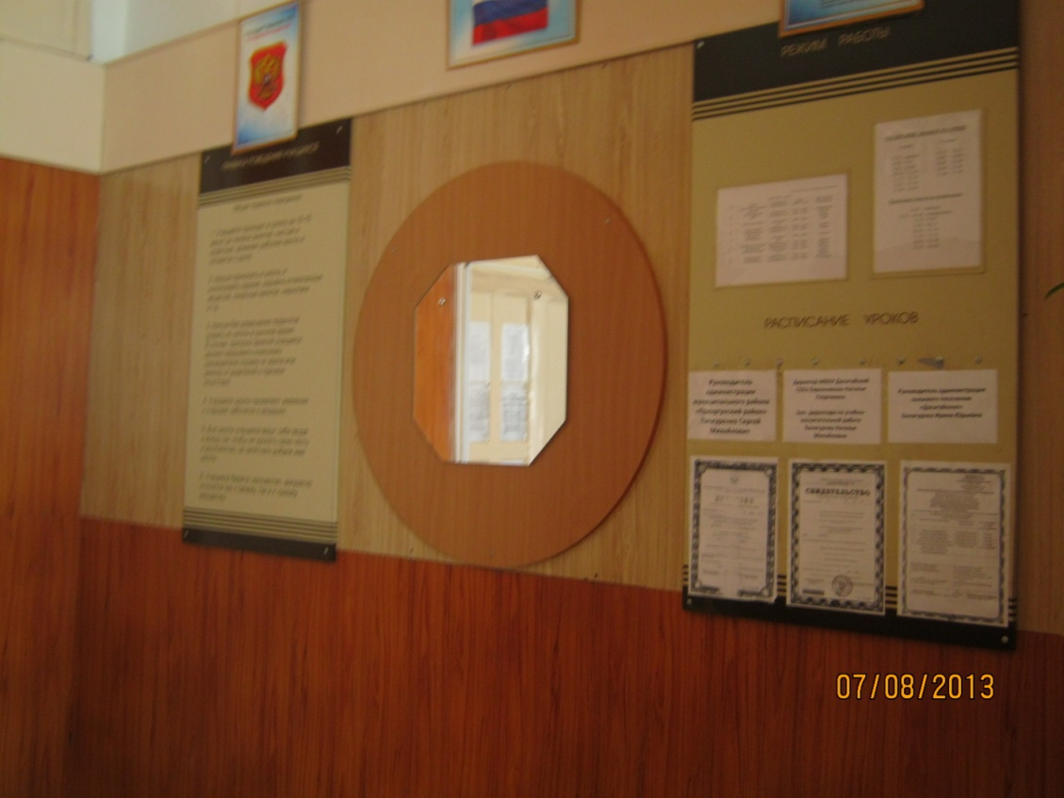
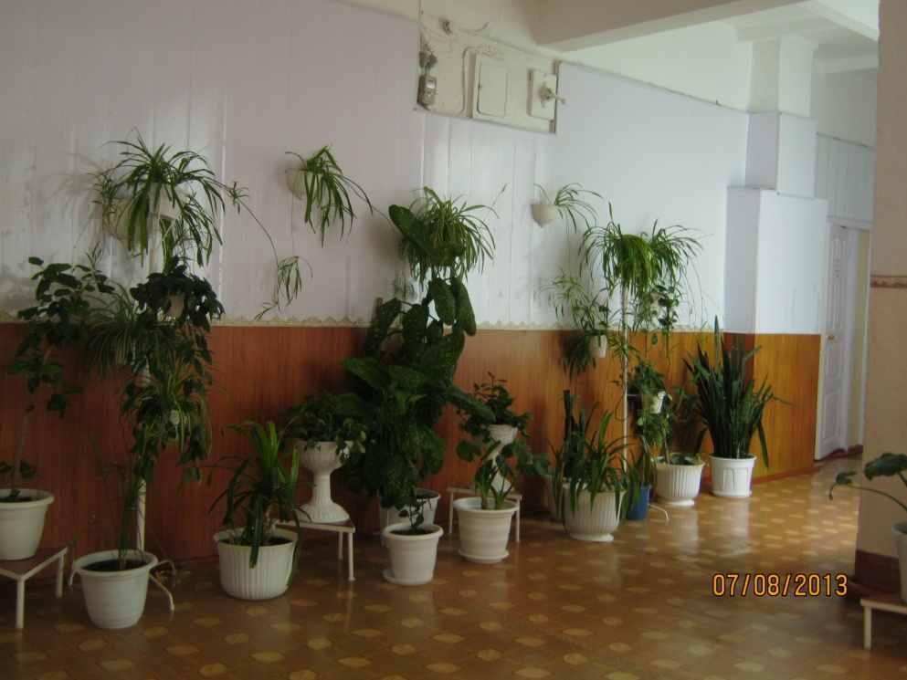

Slide 18
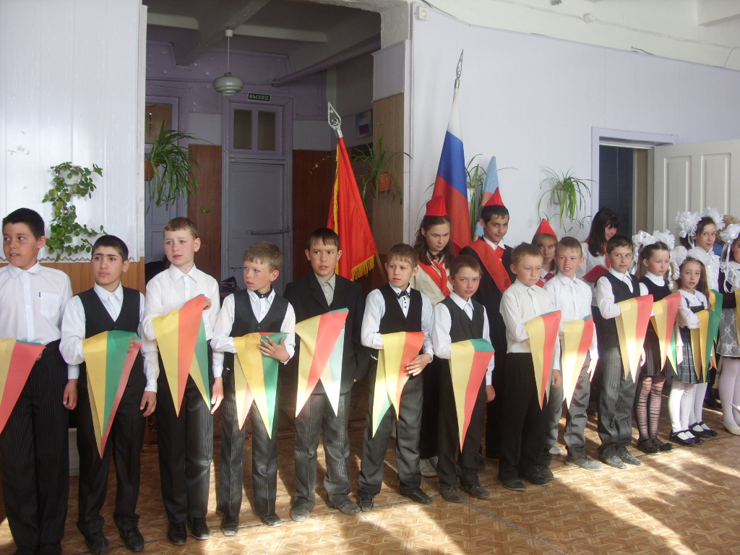
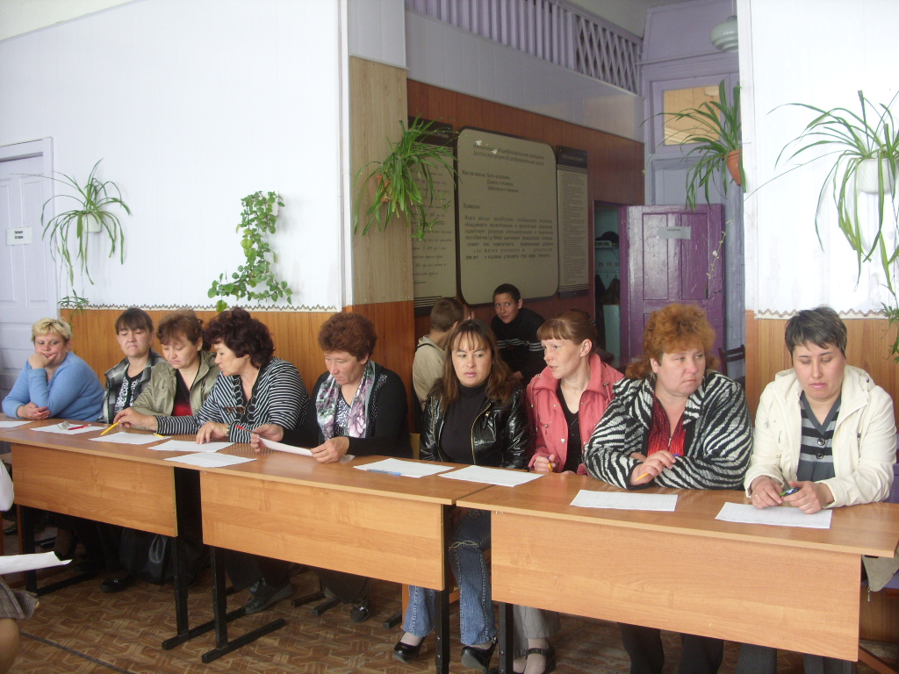

Slide 19
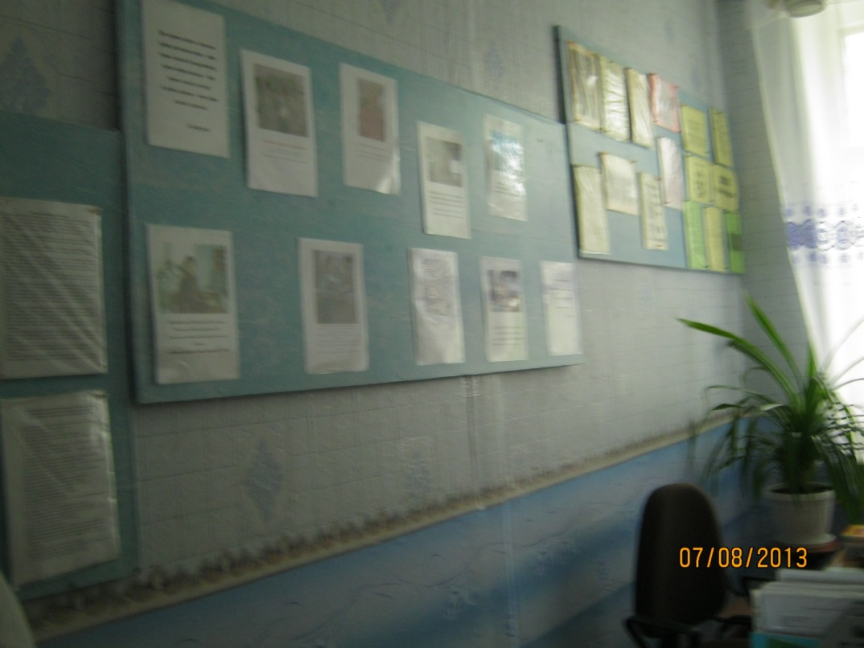
Методический кабинет

Slide 21
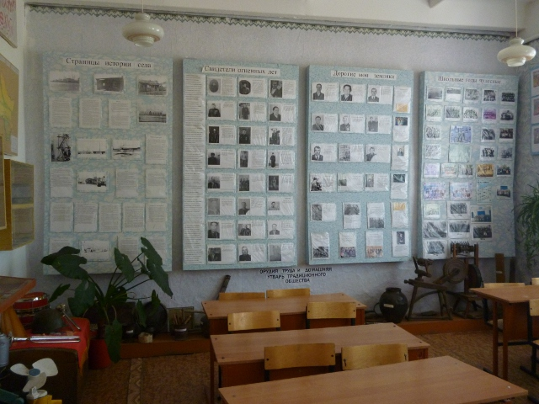
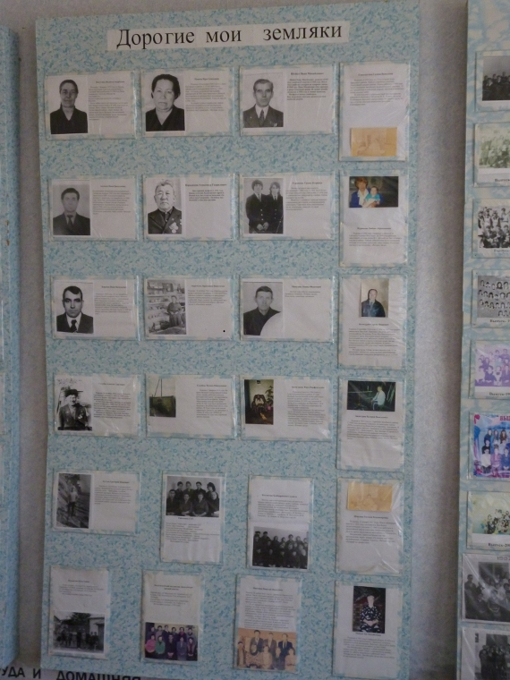

Slide 22
Древности Забайкалья

Slide 23
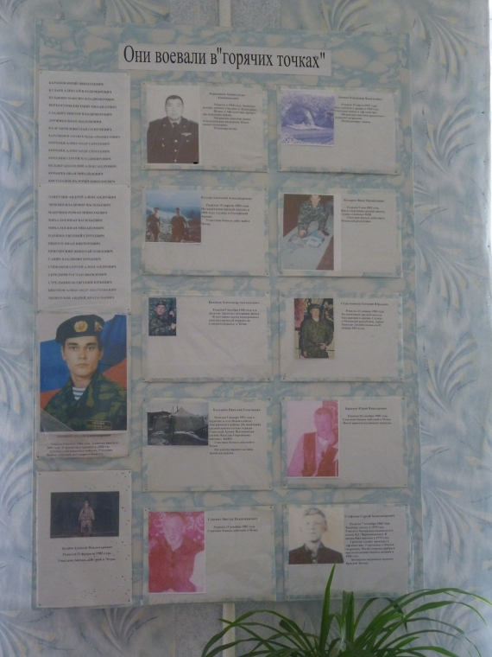
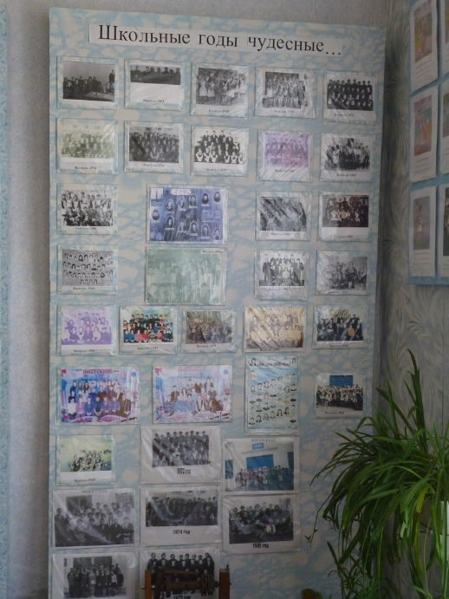

Slide 24
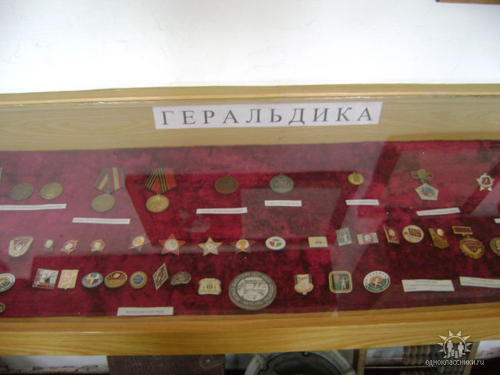

Slide 25
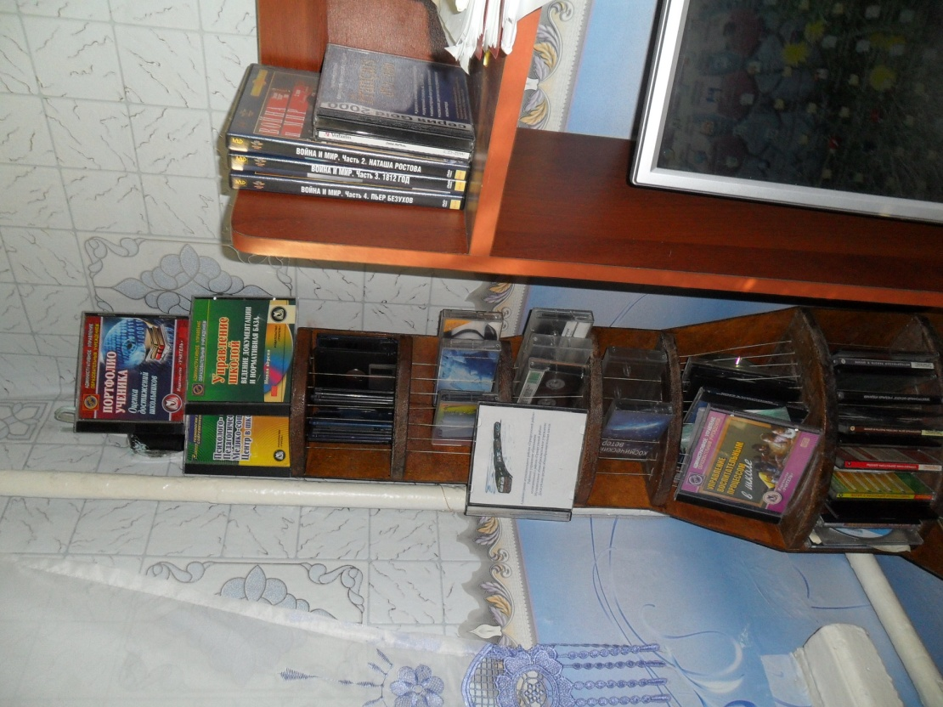
Методические материалы для учителя

Slide 26
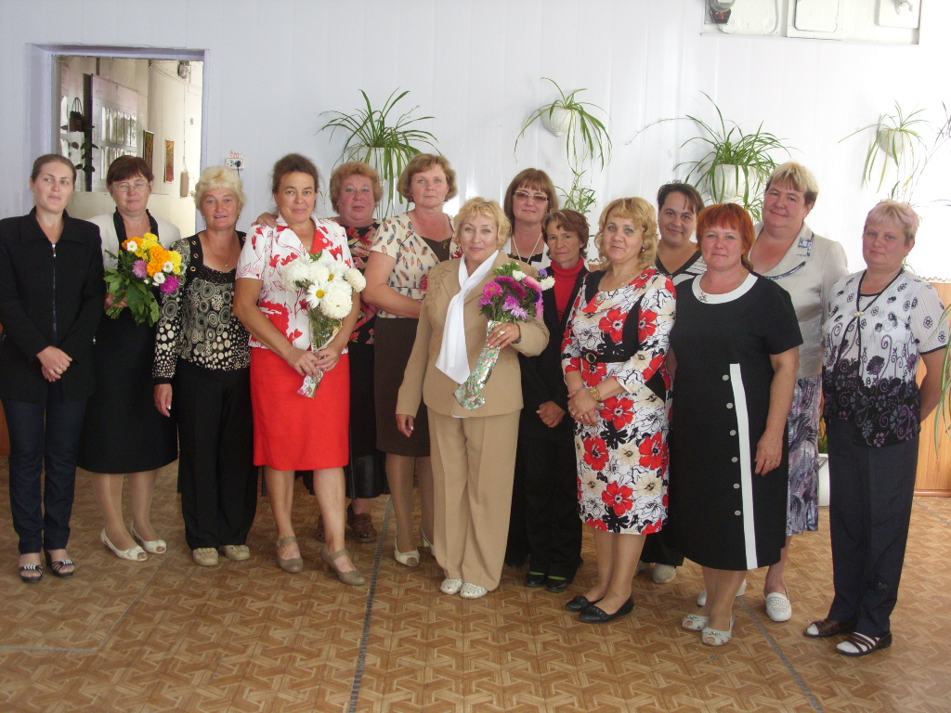

Slide 27
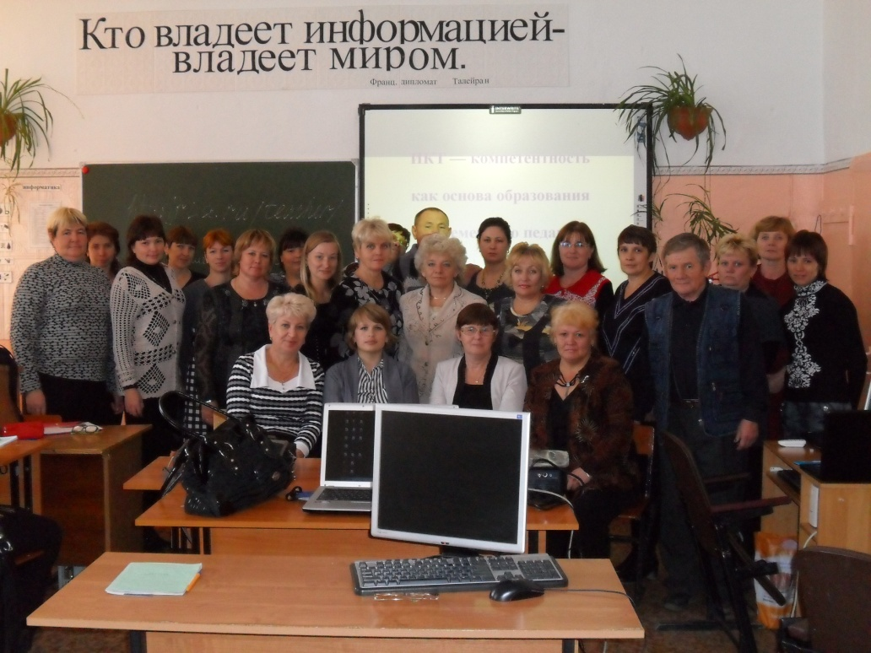

Slide 28
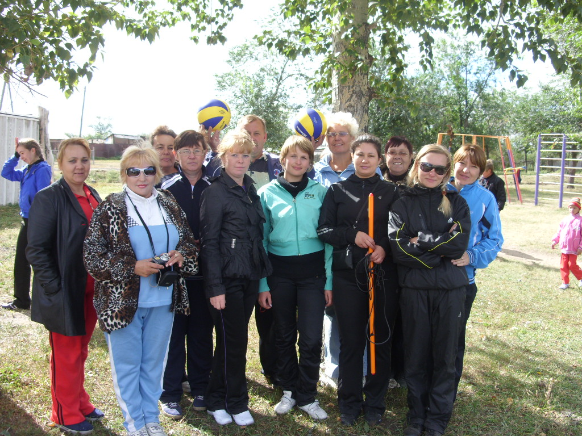
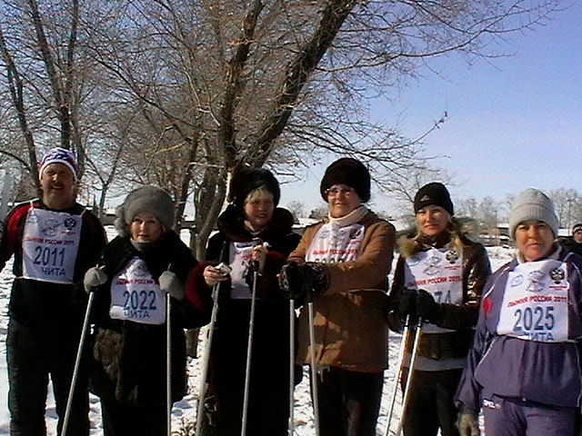
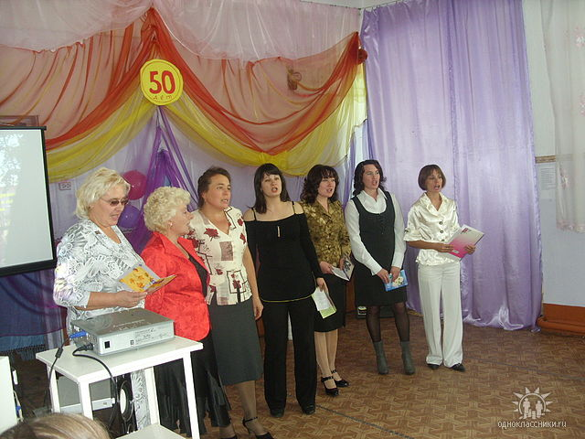

Slide 30
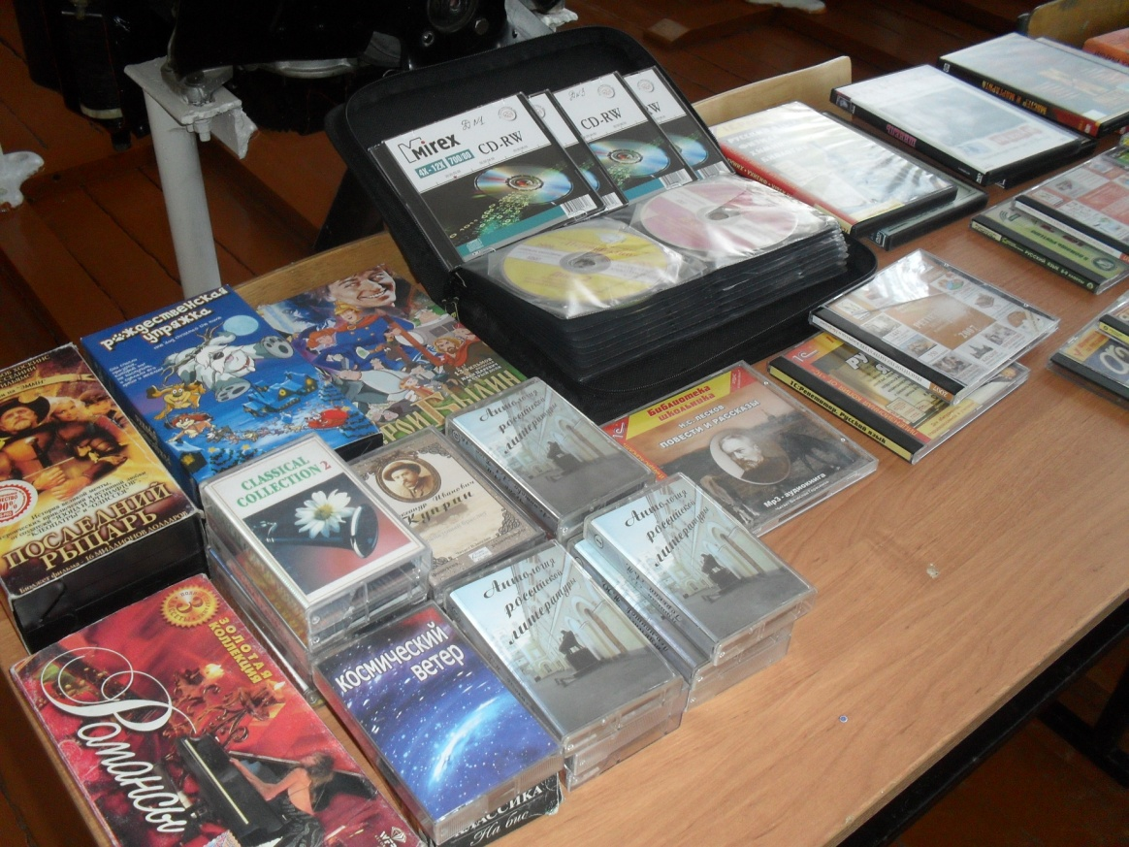
Методический комплекс в кабинете русского языка и литературы

Slide 31
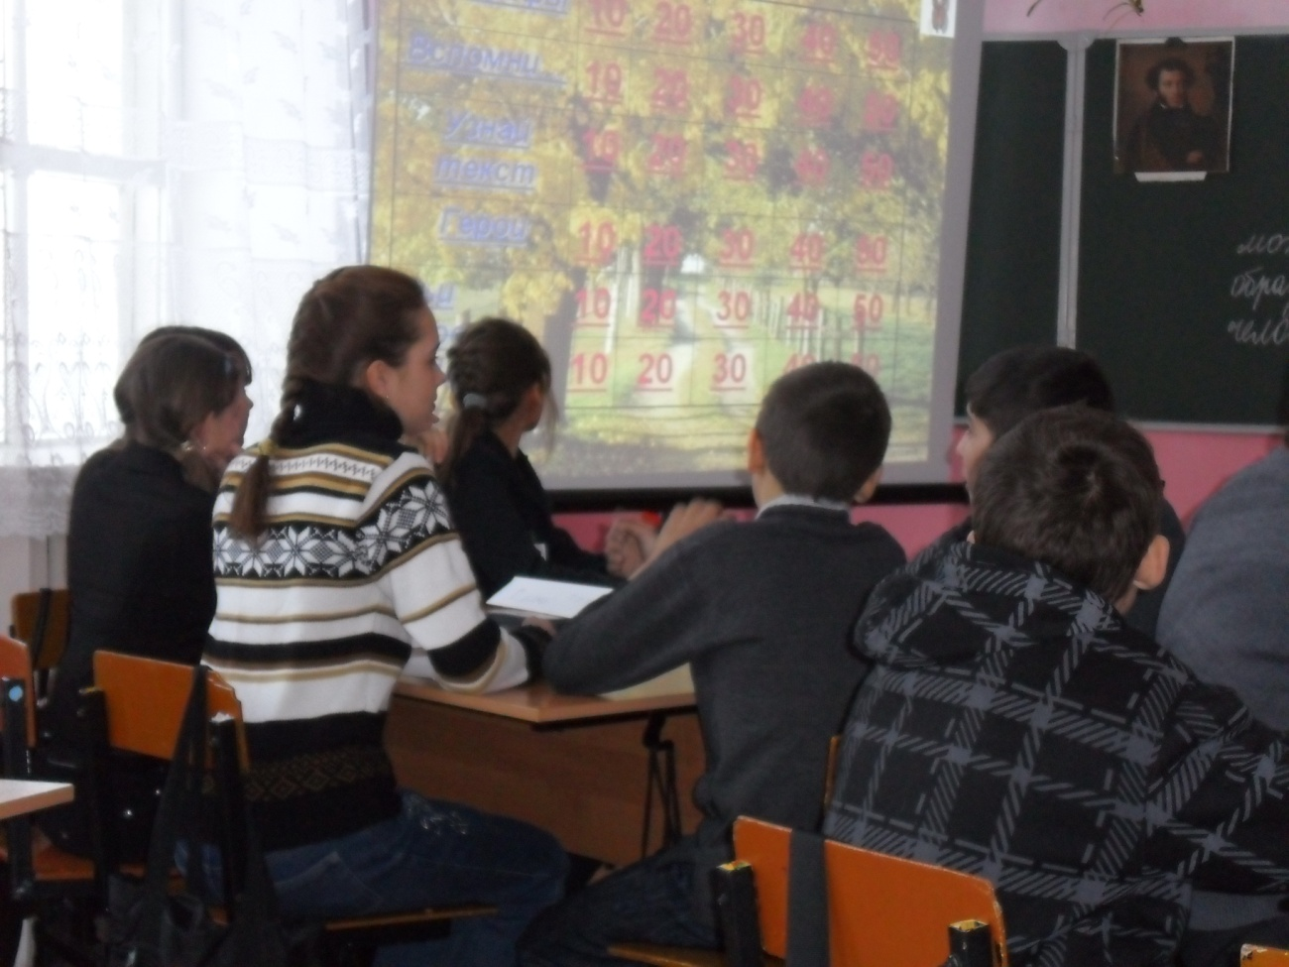
Внеурочная деятельность по литературе

Slide 32
«Умелые ручки»

Slide 33
Кабинет географии

Slide 34
Рабочее
место учителя

Slide 36
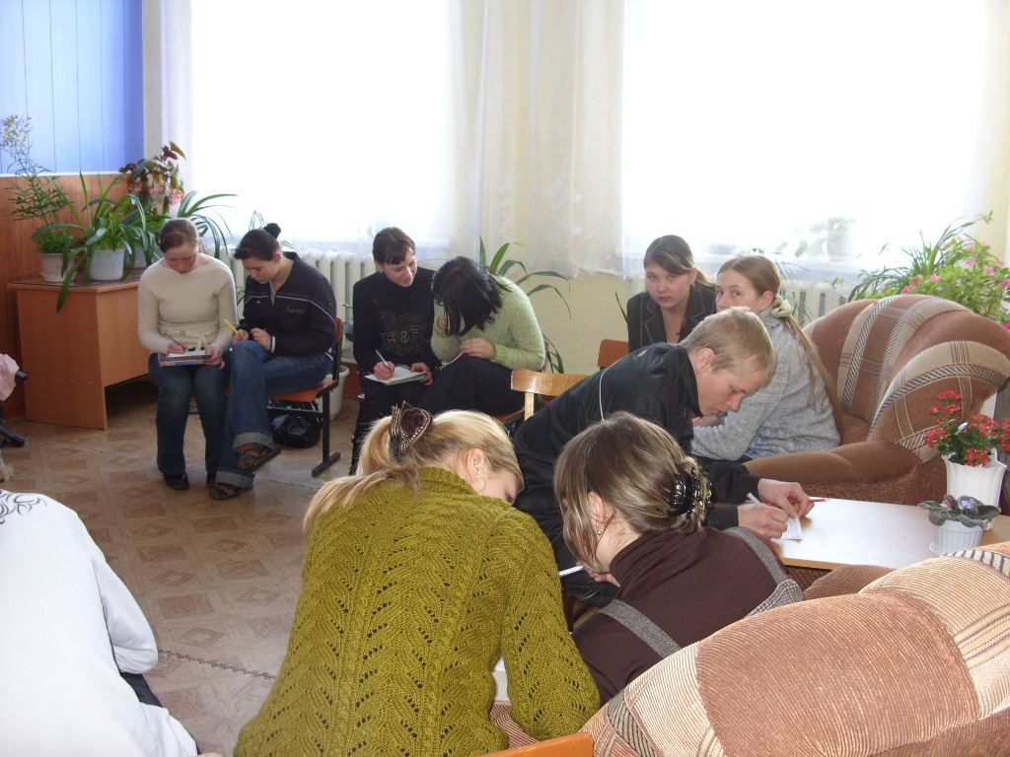
Кабинет
социально-психологической службы

Slide 38
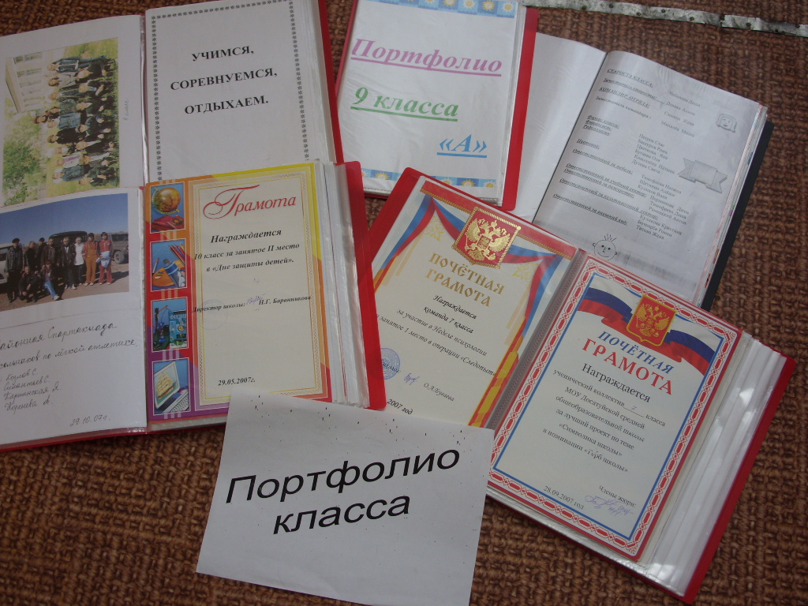
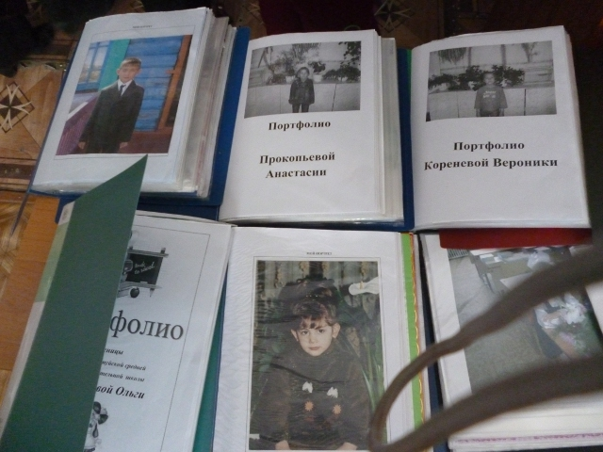
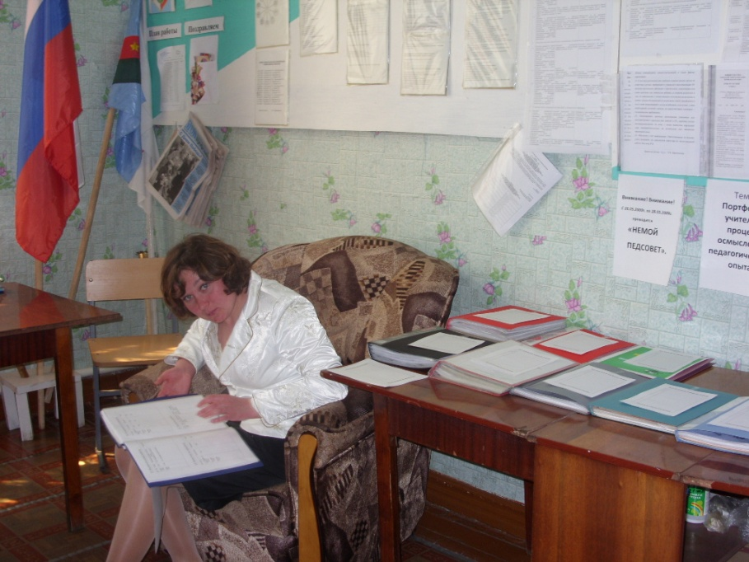
Накопительная система оценивания - портфолио

Slide 39
«Золотая десятка школы»

Slide 40
Кабинет информатики

Slide 41
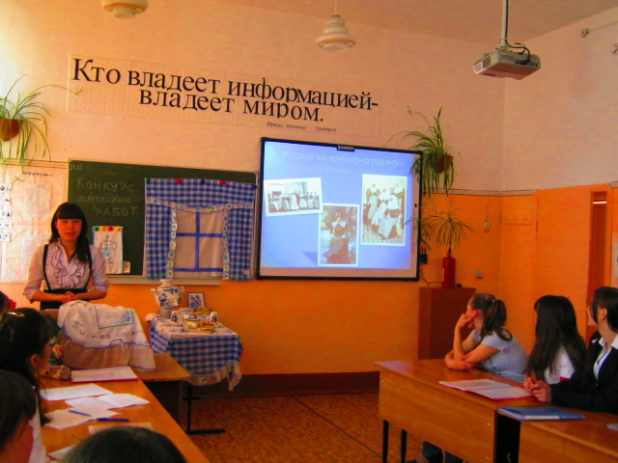
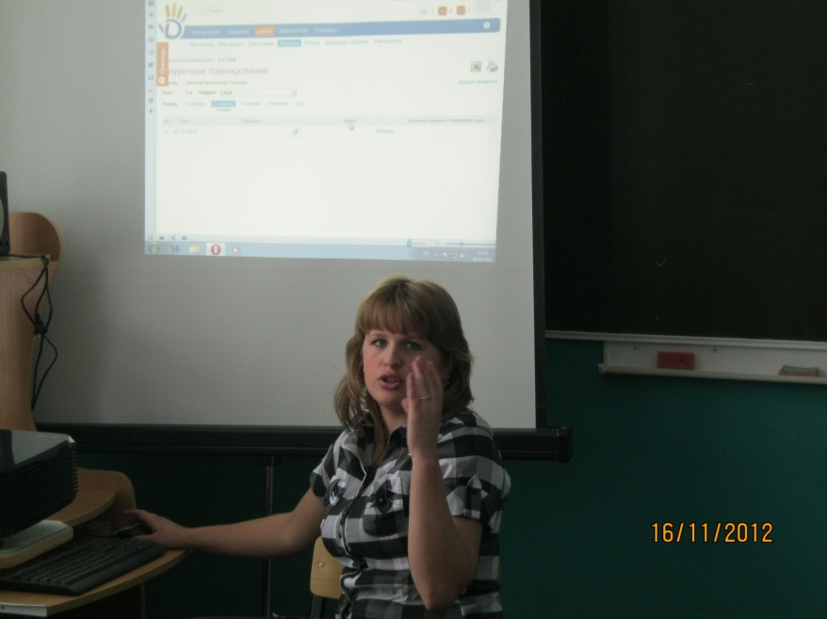
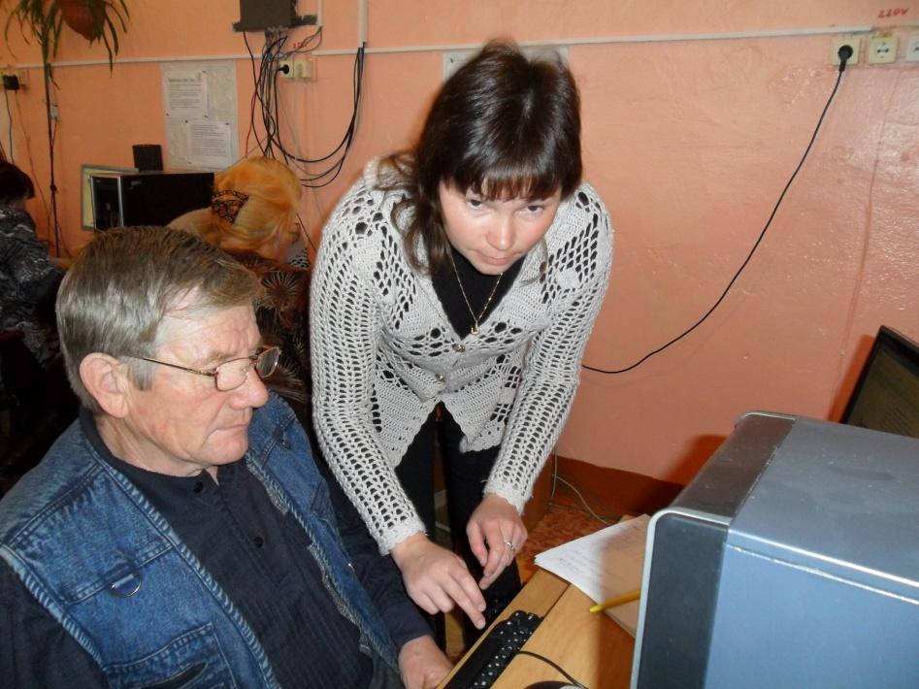
Проект
«ЭОР в образовательном процессе»

Slide 42
Кабинет искусства

Slide 43
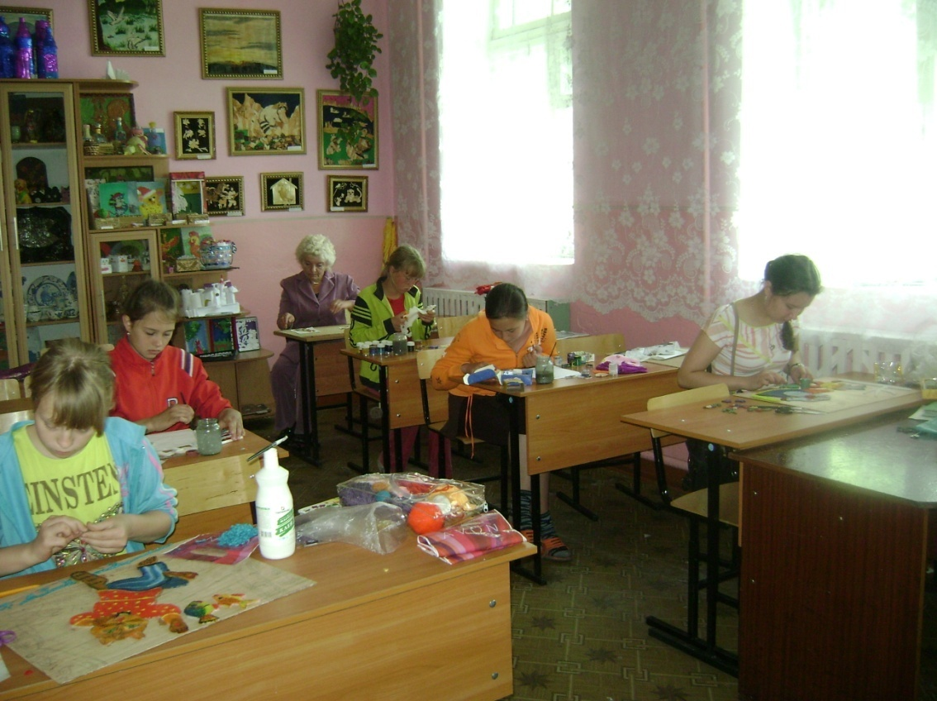
Художественная мастерская

Slide 44
«Волшебное лукошко»

Slide 46
Кабинет автодела

Slide 47
Кабинет химии

Slide 48
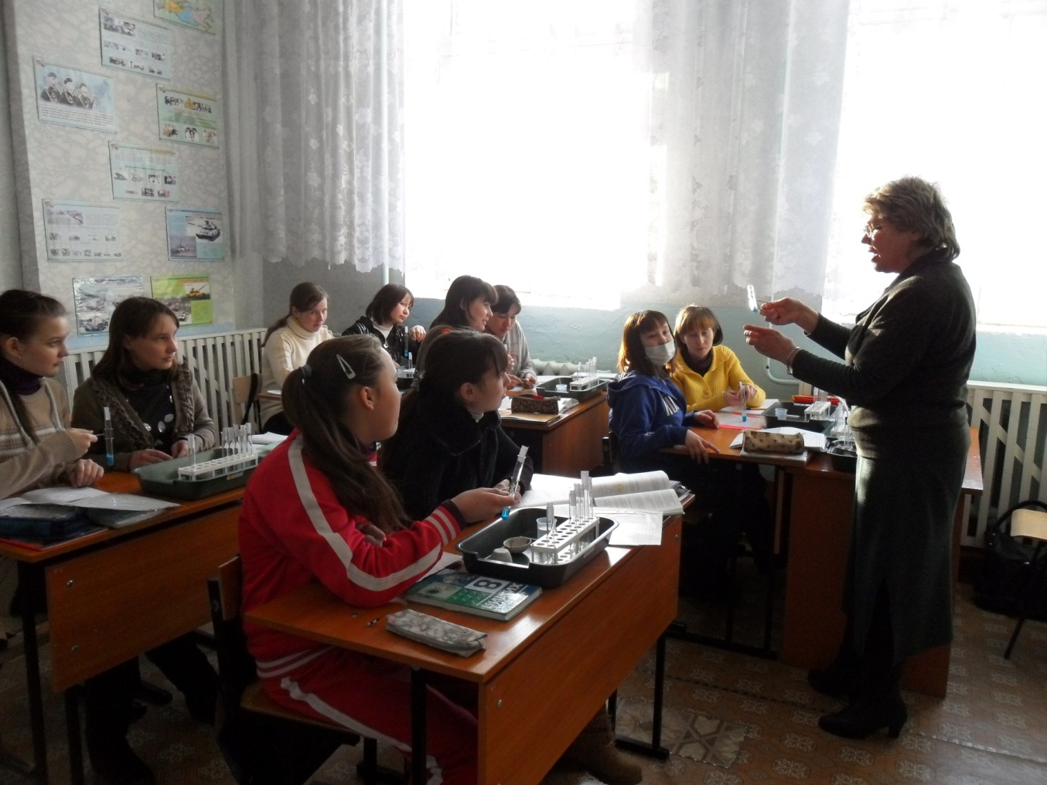
На уроке химии

Slide 49
Кабинет биологии

Slide 50
Рабочее место учителя физики

Slide 52
Кабинет математики

Slide 53
Кабинет ОБЖ

Slide 56
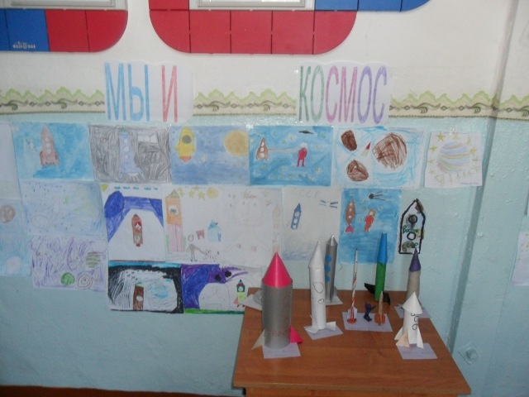
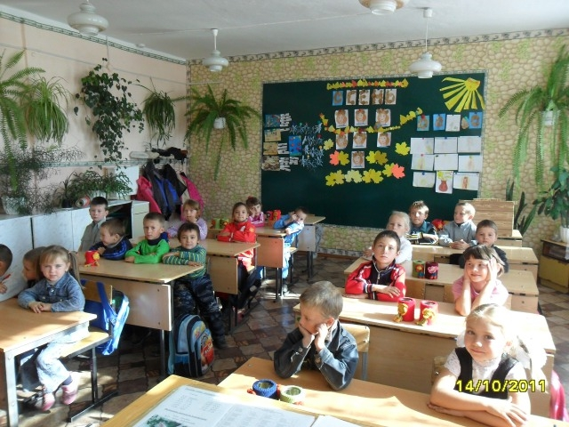
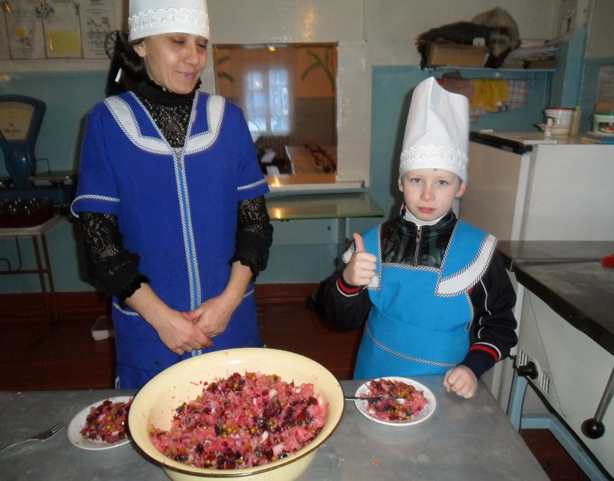

Slide 57
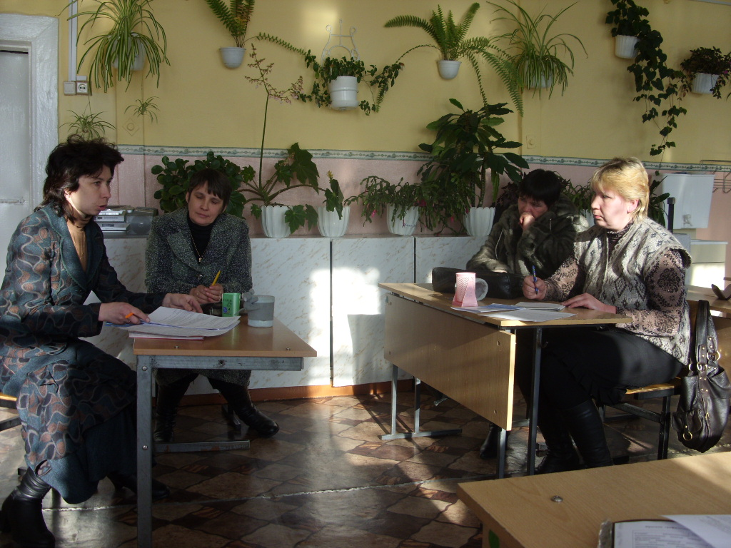
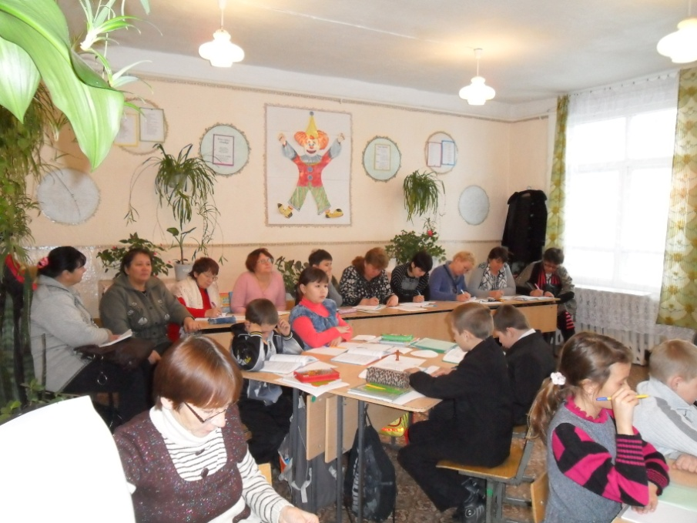
Семинары учителей начальных классов

Slide 58
Кабинет начальных классов

Slide 59
Рабочее место учителя

Slide 61
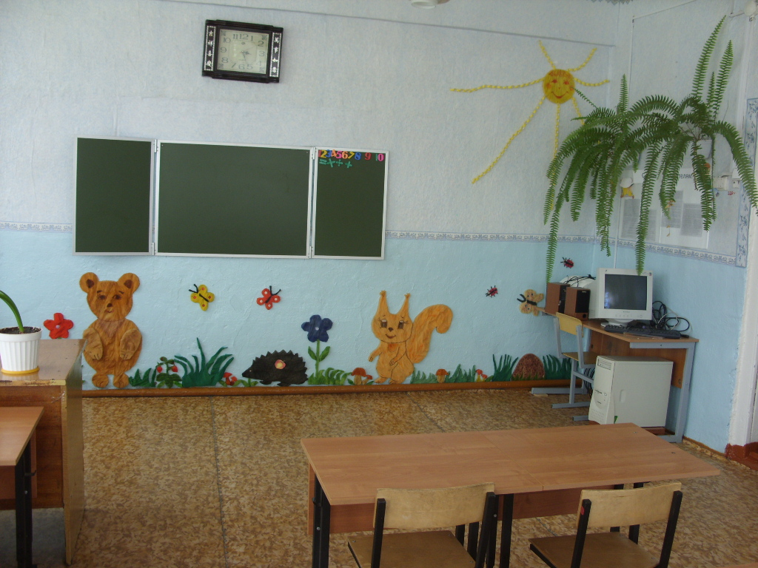
У дошкольников

Slide 62
В библиотеке

Slide 63
Новые учебники для учащихся 1-5 классов

Slide 64
В медицинском кабинете

Slide 65
ШКОЛА МЕЧТЫ
Образовательный центр
издательский центр
библиотека-медиатека
музыкальный центр
хореографический центр
художественный центр
фото-
киностудия
спортивный центр
медицинский блок
интернет-клуб
швейная мастерская
столярная мастерская
автоклуб

Slide 66
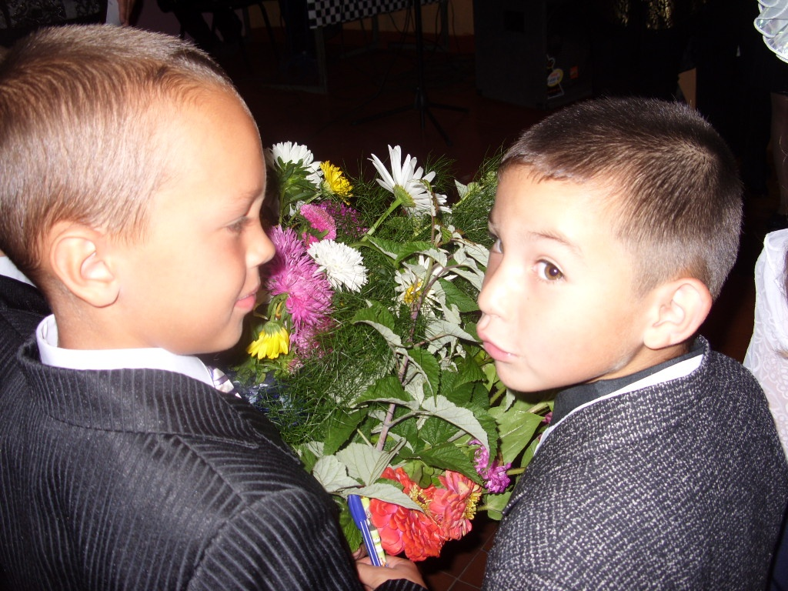
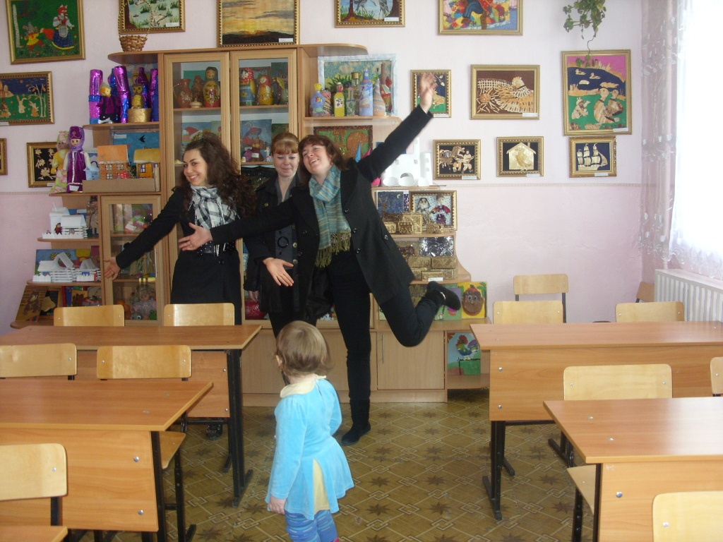
Здравствуй, школа!

Slide 67
С наступающим Новым годом! Здоровья,
творчества, терпения!

